Slide 1
Video failu formāti
Datoru operētājsistēmas un
datu drošības risinājumi
Ilvars Mizniks

Slide 2
MPEG standarta vēsture
vajadzība pēc standarta rodas 80-tajos gados
grafiskās kompresijas standarts JPEG - Join Picture
Expert Group ( attēlu lietotāju ekspertu grupa )
neder kustīgu attēlu kompresijai
tā pati grupa, kas izstrādāja JPEG,
izstrādā MPEG - Moving Picture Experts Group
( kustīgo attēlu ekspertu grupa ) standartu 1988. gadā
izveidoti standarti : MPEG1 , MPEG2 , MPEG3 ,
MPEG4 , MPEG-J , MPEG7

Slide 3
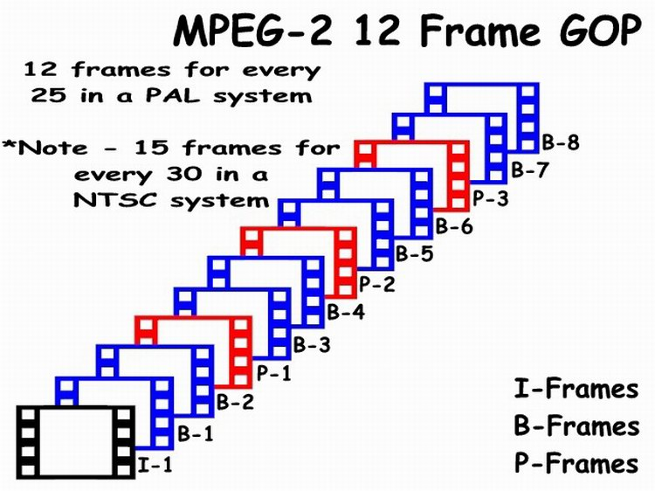
MPEG princips (1)
Iespējami 3 kadru veidi :
I (Intra) frame
– kodē, kā parastu attēlu
P (Predicted) frame
– kodējot, izmanto informāciju
par iepriekšējo I vai P kadru
B (Bidirectional) frame
– kodējot, izmanto informāciju
par vienu vai diviem iepriekšējiem I vai P kadriem

Slide 4
MPEG princips (2)
Pieņemsim, ka kadru secība ir :
IBBPBBPBBPBBIBBPBBPB...
Tie tiks atkodēti šādā secībā :
0312645...
Tātad, lai atkodētu B kadru,
sākumā jāatkodē I un P kadri.
Katram trešajam kadram ir jābūt P kadram.
I kadrs atkārtojas parasti apmēram vienu reizi sekundē.
Kodētājs var uzlikt I kadru ari retāk :
filma saspiedīsies labāk, bet to pārtīt būs grūtāk !

Slide 5
M P E G 1
Uz šī standarta bāzes izveidota optimizēta audio un
videosignālu uzkrāšana CD-ROM, audio MPEG1 I, II un
III (MP3) slāņu kodēšana un videosignālu kodēšana un
kompresija līdz dažu Mbps plūsmām
Standarts apstiprināts 1992. gadā
Datu pārraides ātrums – 150 kb/s – tāds pats,
kā pašiem pirmajiem CD-ROM-iem ar ātrumu x1
Attēla kvalitāte ir zemāka par VHS standartu. Lai gan
teorētiski attēla izmērs var sasniegt 4096 x 4096
punktus, tāda izšķirtspēja netiek izmantota

Slide 6
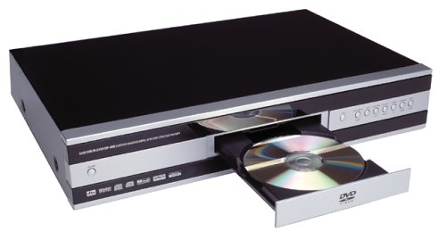
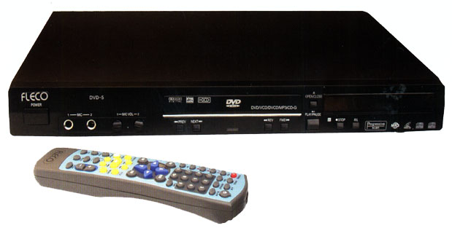
M P E G 2
MPEG2 ir daudz izplatītāks par MPEG1.
Datu pārraides ātrums : 15÷20 Mbps.
Galvenā atšķirība no MPEG1 : daudz labāka
kompresija. Pierādīts, ka apmēram 97 % video
informācijas atkārtojas -> tos var atsijāt.
Standarts tiek pielietots mājas DVD veidošanā.

Slide 7
M P E G 4
Galvenās atšķirības no MPEG2 :
Bilde tiek sadalīta mediju objektos,
Tiek aprakstīta šo objektu stuktūra un savstarpējie sakari,
Katrs objekts tiek kompresēts tieši viņam optimālā veidā,
Rodas iespēja izmantojot MPEG4 failu, darboties ar objektiem
( mainīt fonu, pārvietot cilvēku, mainīt skata leņķi utt. ).
Rezultāts ir iespaidīgs – salīdzinot ar MPEG2,
izdodas saspiest vēl 2 reizes labāk.
Lai varētu skatīties šādus failus vajadzīgs vismaz
Pentium II tipa procesors vai labāks.

Slide 8
MPEG3 , MPEG-J , MPEG7
MPEG3 standarts atšķiras no MPEG2, bet kodēšana šajā standartā nedod principiāli labākus rezultātus par MPEG2. Standarts netiek izmantots.
MPEG-J ir MPEG4 standarta paplašinājums ar JAVA elementiem.
MPEG7 standarta izstrādei tika izveidota MPEG7 alianse - rūpniecības un zinātnes speciālistu grupa 2001. gadā. MPEG7 standartu oficiāli sauc par Multimediju satura apraksta interfeisu. Tas NAV kodēšanas standarts – tā mērķis ir attēla sadalīšana objektos un efektīva to meklēšana.

Slide 9


Video failu formāti
Video Windows pasaulē | AVI - Audio Video Interleave ASF - Advansed Streaming Format WMV - Windows media video
Video Apple pasaulē | MOV
Digitālās video kameras | DV => AVI
Video CD | MPEG1
Klasiskais DVD | MPEG2
Video formāti tiešraidei internetā | ASF , WMV – firmas Microsoft formāti RM , RA – firmas Real formāti

Slide 10
AVI formāts
- AVI = Audio Video Interleave = Audio un video maiņa
- faila stuktūra : sākas ar identifikātoru “avi “,
tad seko vairāki bloki
- AVI faila maksimālais garums ir 2 GB
fails var būt gan kompresēts, gan nekompresēts
ja kompresijai izmanto algoritmu Motion JPEG,
AVI faila paplašinājums ir MPG

Slide 11
Div–X formāts (1)
- Sākotnēji ar “Divx” apzīmē lētus DVD diskus,
kurus var skatīties tikai 2 dienas
Divi hakeri MaxMorice un Gej paziņo,
ka izgudrojuši jaunu failu saspiešanas formātu
un nosauc to par DivX ;-)
Patiesībā, tas ir tas pats MPEG4 algoritms
ar nelielām izmaiņām

Slide 12
Div–X formāts (2)
fails, kodēts ar DivX kodeku, saglabā paplašinājumu AVI
lai šo failu varētu redzēt, uz datora jābūt instalētam
DivX kodekam ( mazai programmiņai )
video saspiešanas pakāpe, kvalitāte un datora
procesora jauda ir stipri saistītas
filmu var saspiest gan vienā CD, gan uz divos
ir redzētas filmas, kas iet pat uz Pentium 200 MMX,
redzētas arī tādas, kam Celeron 600 jaudas ir par maz

Slide 13
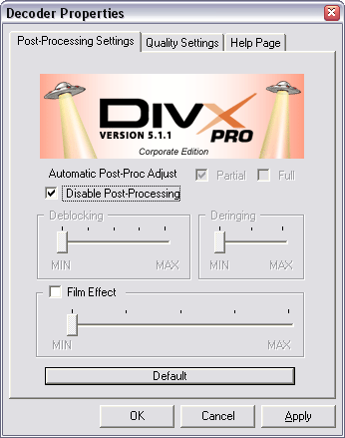
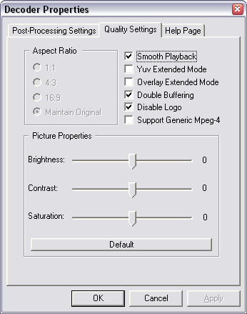
Div–X formāts (3)

Slide 14
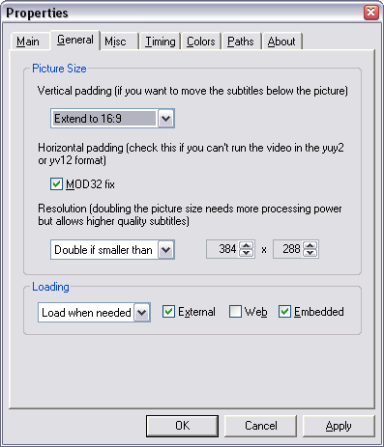
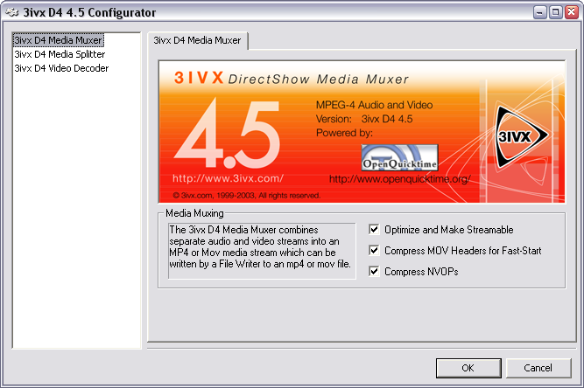
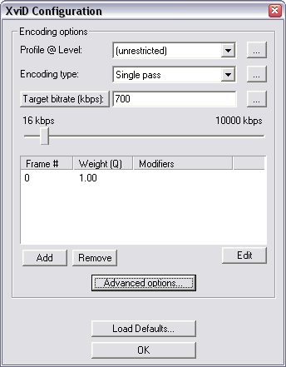
Ne tikai Div-X !
ņemam filmu faila veidā, sākam skatīties : skaņa ir, attēla nav !
uz datora nav instalēts kodeks, kurā sakodēts šis konkrētais fails
pazīstamākie kodeki šodien ir : DivX , XviD , AC3 , Ogg Vorbis utt

Slide 15
Kodeku saraksts
- Coder & decoder Divx 4.12 Build 307 (Project Mayo) (DivX)
- Coder & decoder DivX V3.11a (3.11Alpha Low Motion) (Div3) for playing old compressed movies
- Coder & decoder DivX v3.11a (3.11Alpha Fast Motion) (Div4) for playing old compressed movies
- Coder & decoder DivX WMA Audio V4.2 (Standard) (divxa32)
- Coder & decoder MPEG-Layer 3 Audio V4.2 (Professional) (l3acm), With control panel icon
- Decoder for AC3 Audio V2.2
- Coder & decoder MS MPEG-4 (For ASF/DivX Conversion) (mpg4,mp42,mp43)
- Filters for Vob playback in Windows Media Player: MPEG Parser ActiveX filter MPEG Decoder ActiveX filter
- MS-MPEG4 ActiveX filter
- DivX V3.2 ActiveX filter
- DivX V4.0 ActiveX filter
- DivX AC3 Prologic ActiveX filter
- The iviaudio.ax : InterVideo Audio Dec! oder ActiveX filter (No limit time)
- The MS Mpeg Original codec (Microsoft)
- The New MPEG-2 Splitter AC3 XForm
- The New Ligos MPEG-2 Splitter 3.0.0.17
- The Morgan Multimedia Stream Switcher (To change the audio stream in WMP)
- I-Media Multi-MPEG2-Source
- MPEG Layer-2 Audio Decoder
- MPEG Layer-3 Audio Codec for MSACM
- DivX AntiFreeze Filter (No more freezed movies)
- DirectSound 3D Renderer (with help files)
- Cyberlink PowerDVD 3.0 Audio Decoder
- Ogg Vorbis Audio codec for MSACM
- Lame_dshow.ax (Lame mp3)
- Wavdest.ax
- Dump.ax
- Windows Media Audio Codec
- Lame MP3 Encoder ACM Codec
- 3ivx Delta 3.5 Codec for QuickTime Windows and the pluging for flask
- Plug-ins for Flask: Panasonic MPEG 1, LSX MPEG 1 or MPEG2
- The New Mpeg2dec DLL And the New Avisynth 1.05 MMX Dll
- The New SimpleResize filter! for Avisynth
- The New Lame MP3 Encoder ACM 0.3.0
- The New Directshow Bicubic Resizer 1.3
- The New Playa 0.6.6
- The New DivX AntiFreeze Filter 0.4
- The New Sub Station Alpha v2.x/4.x
- The New Moonlight Odio Dekoda
- The New Moonlight Scalar Filter
- The New Subtitle Picture Decoder
- The New DynEQ DirectShow filter
- The New DivX G400 Filter ver 2.7
- The New DivFix 1.06 with Source Code
- The Logo plug-in for VirtualDub and Nandub
- The New Fraunhofer Vob Filters
- The New Fraunhofer Mp3 codec
- The Unique install options for DivX Playback Filters
- The New Divx 5.02 Codec Build 484
- The New XviD Codec 28/06/02 + MiniCalc and AviC (FourCC Changer)
- The New Avisynth 2.04 MMX Dll for fast Frameserving
- The New TFM Audio Filter ver. 1.0 beta 7
- The New VFAPI Reader Codec 1.05
- The DirectVobSub, to make your Sub files for your movie and mux them srt — Mux)
- VobSub for VirtualDub, AviUtl, Avisynth & DirectShow
- VobSub Version 2.18, DirectVobSub Version 2.18
- Subresync 2.18, Submux 2.18
- The New SimpleResize filter for Avisynth
- The New Ogg Vorbis implementation
- The New Ogg DirectShow filters v0.9.9.1 Removed from since build 7
- Moonlight Odio Dekoda (bad sound quality)

Slide 16
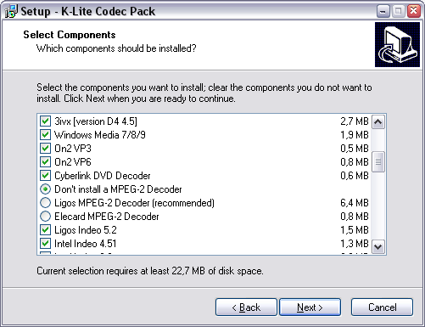
K-Lite Codec Pack

Slide 17
Jautājumi ?

